Slide 1
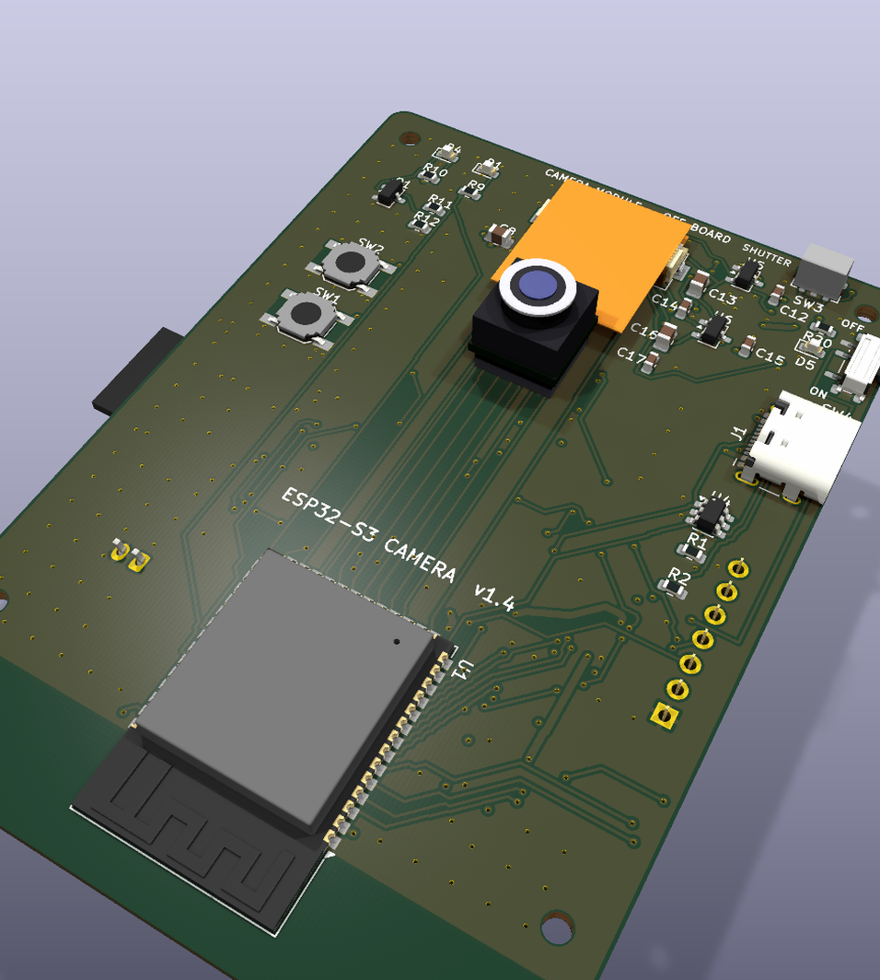
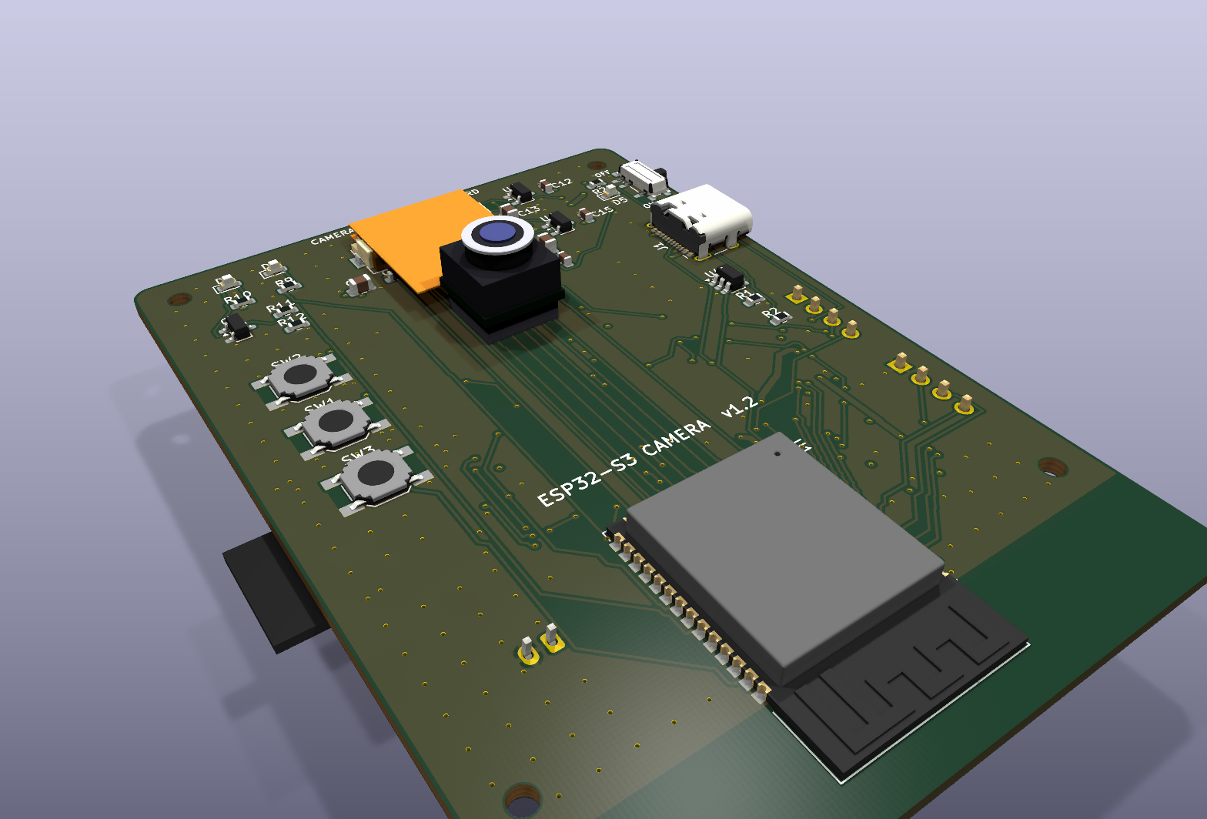
一塊自己設計的
小相機板
手掌大小、可以裝電池、拍完存進記憶卡，還有一個 3D 列印的相機外殼。這份簡報用最少的專業名詞，說明它是什麼、要買什麼、怎麼組起來。
第 1.4 版 · 2026 年 9 月
ESP32-S3 相機板 · 簡易說明
1

Slide 2
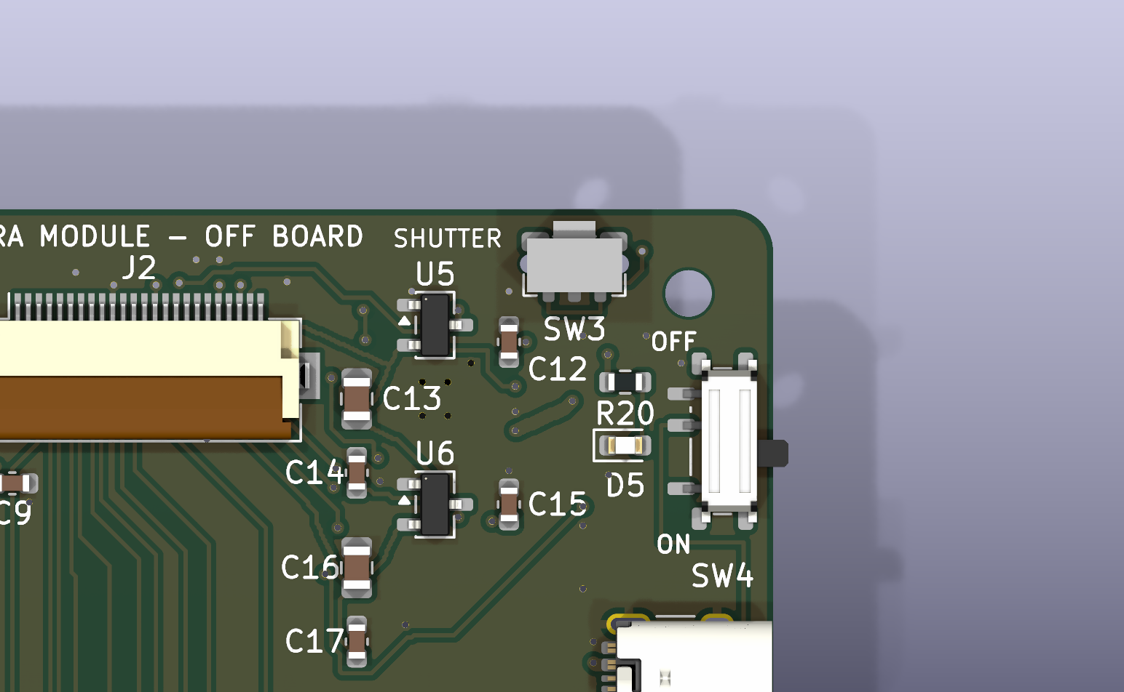
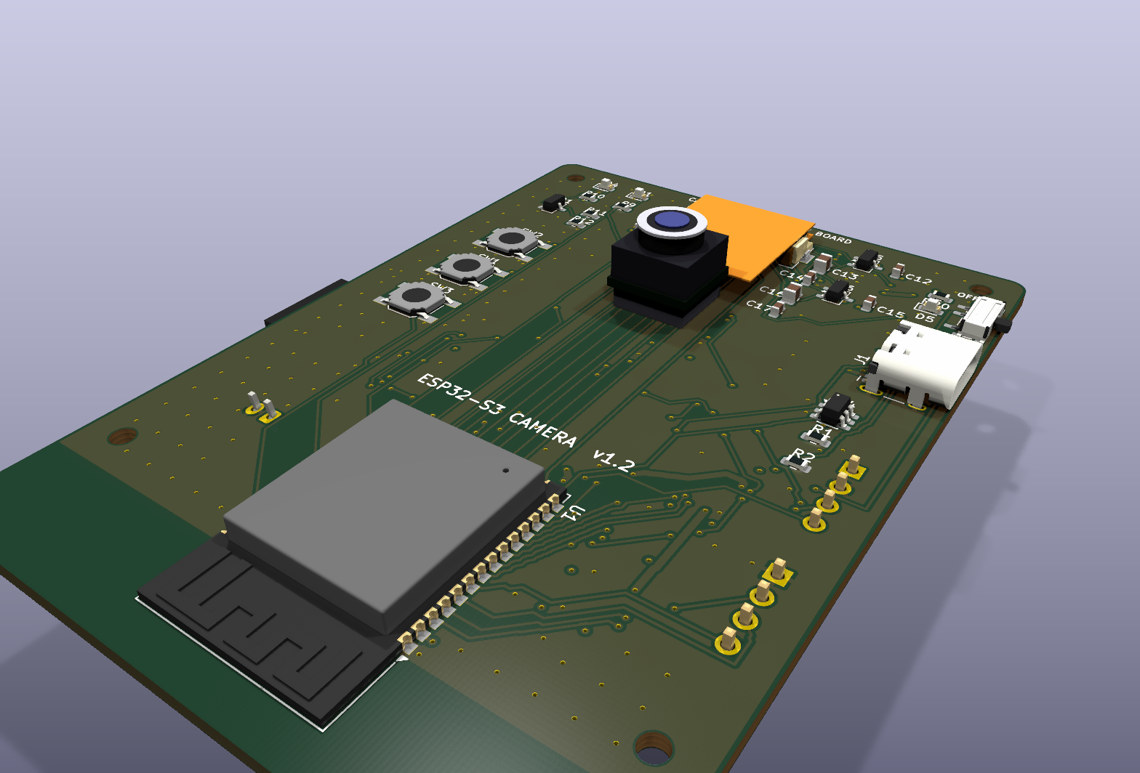
它能做什麼
1
拍照
2
存進記憶卡
板上插一顆小鏡頭，按一下頂邊的快門就拍。
照片存在 microSD 卡裡，拔下來就能在電腦上看。
3
用電池跑
4
有開關和指示燈
裝一顆手機那種鋰電池，插 USB 就能充電。
撥開關開機，藍燈亮表示有電；充電時紅燈亮。
5
有小螢幕
6
Wi-Fi
背面插一片 1.3 吋螢幕，拍之前先看畫面。
板上的晶片本身有 Wi-Fi，照片也能傳到手機或電腦。
板子右上角：頂邊那顆是快門，旁邊是電源開關和藍色電源燈，下面是 USB-C 充電孔。
ESP32-S3 相機板 · 簡易說明
2

Slide 3
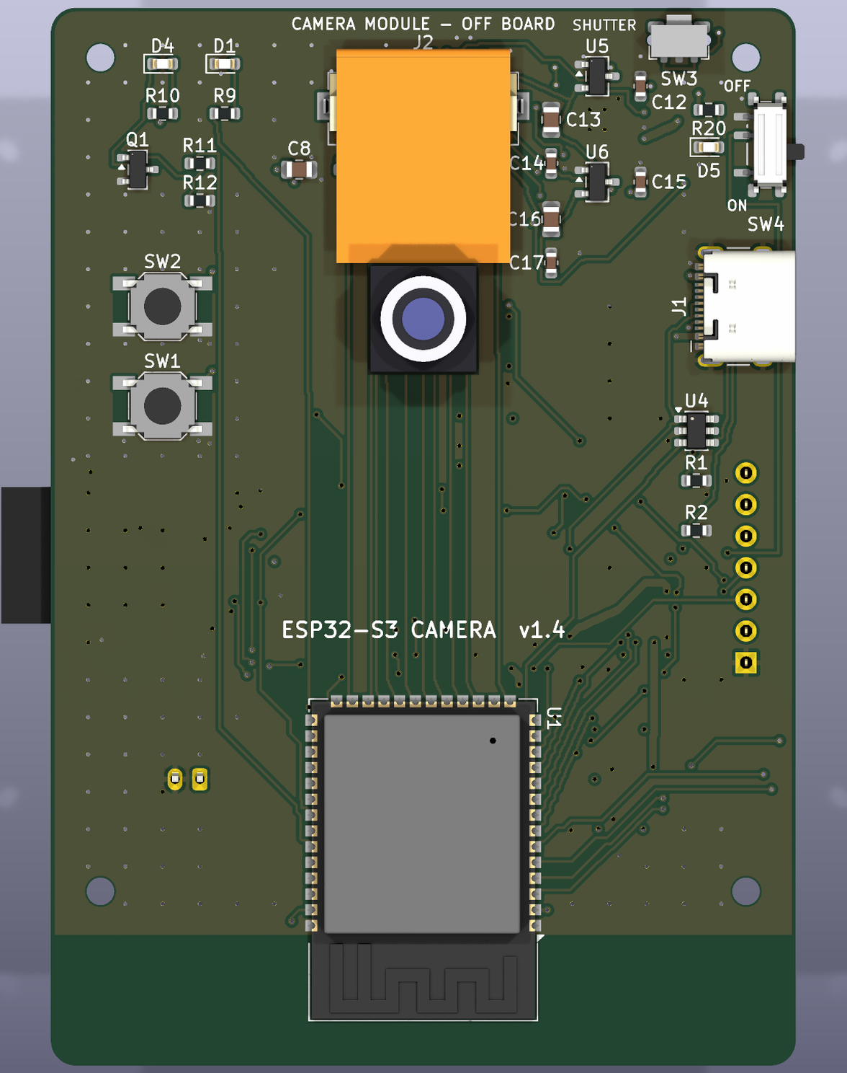
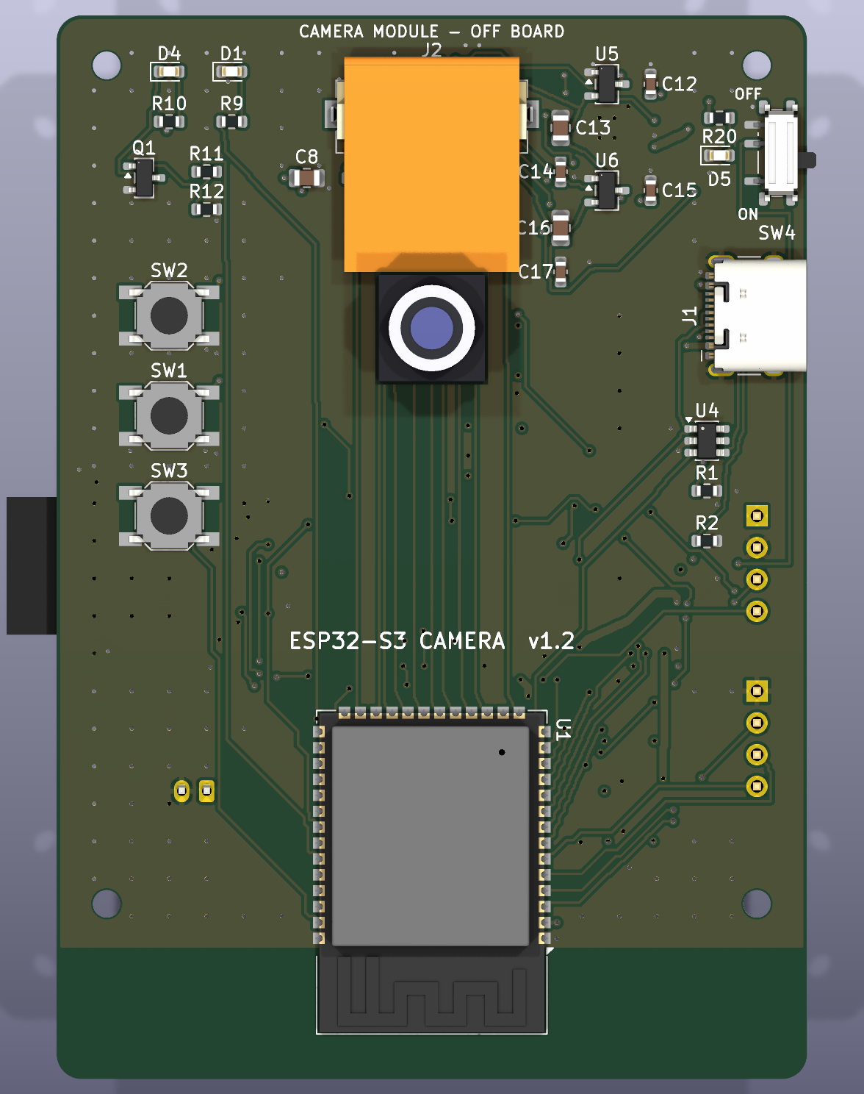
正面長這樣
鏡頭朝這一面。快門在板子頂邊，四個角有螺絲孔鎖進外殼。
鏡頭
快門
小小一顆黑色方塊，跟手機鏡頭差不多大。用一條軟排線接到板子，可以翻折貼平。
板子頂邊右側一顆側面按的小開關，裝進外殼後從頂邊按，就像真的相機。
兩顆小鍵
電源開關
這兩顆是開發用的，平常不用碰；快門不在這裡。
右邊板邊的小撥桿，往上撥關機、往下撥開機，板上印了 ON / OFF。
主晶片
USB-C 孔
銀色方塊是整塊板子的大腦，內建 Wi-Fi，底下黑色區域是天線，不能被金屬遮住。
跟現在的手機一樣的接頭，用來充電和把程式燒進去。
ESP32-S3 相機板 · 簡易說明
3

Slide 4
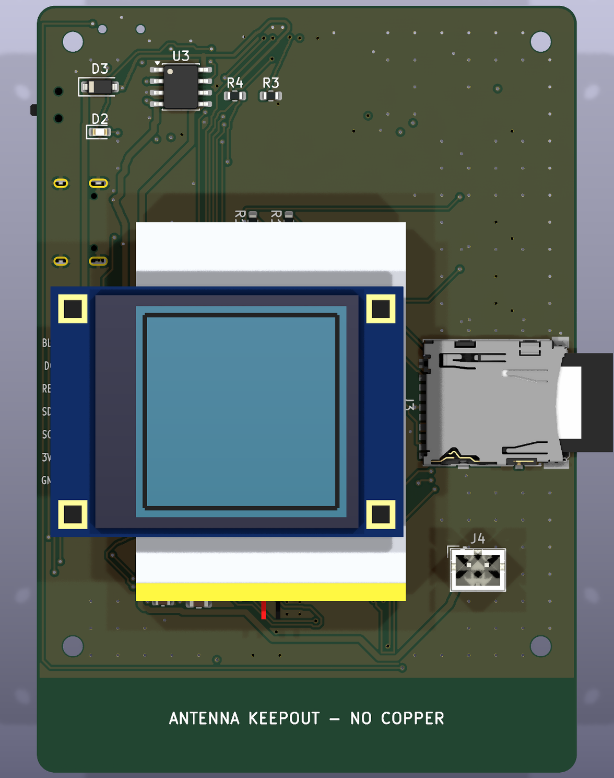
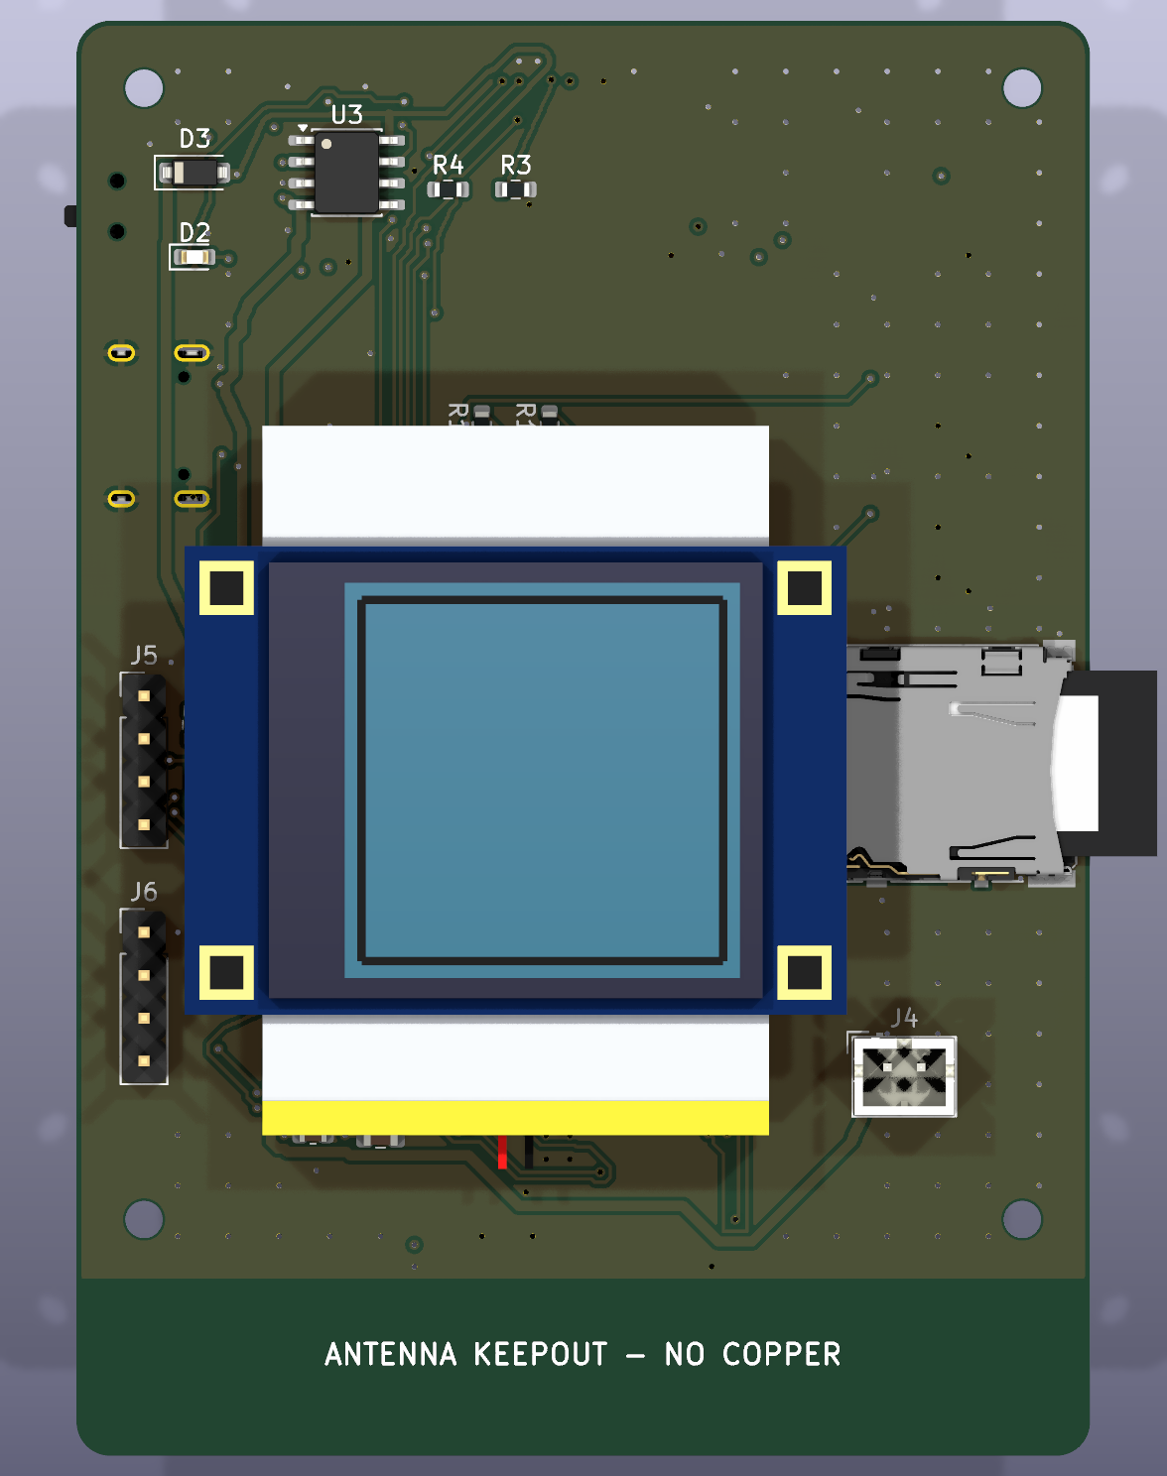
背面長這樣
電池貼在背面中間，螢幕插在右邊的插座上、蓋在電池上方。這一面是使用的時候朝著自己的那一面。
小螢幕
記憶卡
1.3 吋正方形螢幕，自帶的七支針直接插進板子右邊那排插座，不用接線。
microSD 卡從左邊板邊插進去，推到「喀」一聲。再推一下會退出。
電池
充電晶片
白色長方形是鋰電池，黃色那端是保護板。用雙面泡棉膠貼住。
上面左邊那一排小零件負責幫電池充電，充電中會微溫是正常的。
電池插座
天線區
小小的白色兩腳插座，電池線插這裡。插之前要先確認正負極。
最下面深色那一條下面是 Wi-Fi 天線，外殼這裡不要用金屬。
ESP32-S3 相機板 · 簡易說明
4

Slide 5
工廠做一半，我們做一半
工廠負責
我們自己負責
把設計圖做成 4 層的電路板
把 58 顆小零件焊上去（最小的比米粒還小，人手焊不了）
焊好寄回來，收到就是一塊完整的板子
選「含插件」方案的話，電池插座和螢幕插座也會一起焊好
另外買鏡頭、螢幕、電池、記憶卡、USB 線
把鏡頭的排線插上、螢幕插上、電池貼上、記憶卡插入
把程式燒進板子
3D 列印外殼三件（設計圖已經畫好），鎖四支螺絲
想改東西可以再改，所有檔案都在專案裡
工廠：JLCPCB，中國深圳的線上電路板廠，上傳檔案線上下單。
全部不需要焊接，除非選了「只焊小零件」的便宜方案，那兩顆插座要自己焊。
ESP32-S3 相機板 · 簡易說明
5

Slide 6
要另外買的東西
板子本身不含這些。前五項是必要的，最後一項是外殼相關。
鏡頭模組
OV2640，跟 ESP32-CAM 用的同一種。排線很脆弱，多買一條備用。
約 NT$110
鋰電池
3.7V、約 600 mAh、帶保護板、白色小插頭（JST PH 2.0）。
約 NT$100–200
記憶卡
microSD 8–32 GB，一般的就好。
手邊有就用
USB-C 線
要能傳資料的，不能是只能充電的線。
手邊有就用
小螢幕
1.3 吋 IPS 240×240，ST7789，7 針直排針已焊好那種。直接插板子，不用線。
約 NT$150–220
螺絲、泡棉膠、外殼
M2 × 25 螺絲 4 支、2 mm 厚雙面泡棉膠、3D 列印外殼三件（前殼、後殼、快門帽）。
外殼自己印
價格是 2026 年 9 月在台灣網購看到的大約數字。詳細店家連結在專案的採購清單裡。
ESP32-S3 相機板 · 簡易說明
6

Slide 7
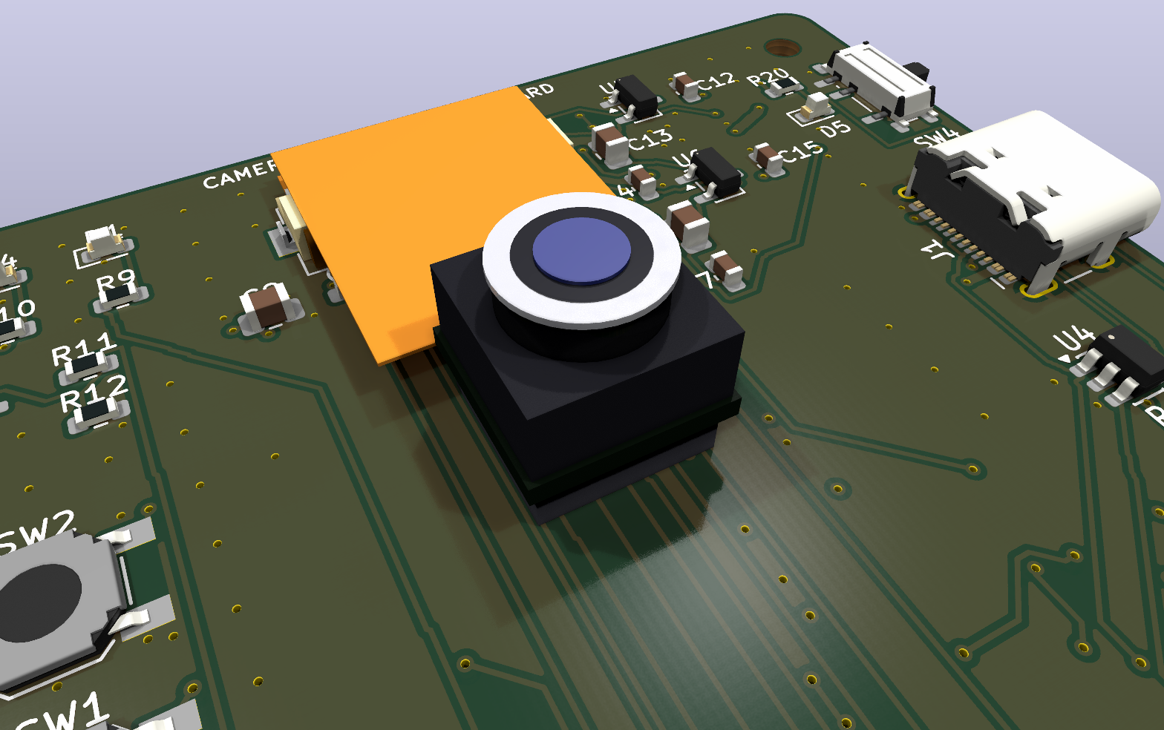
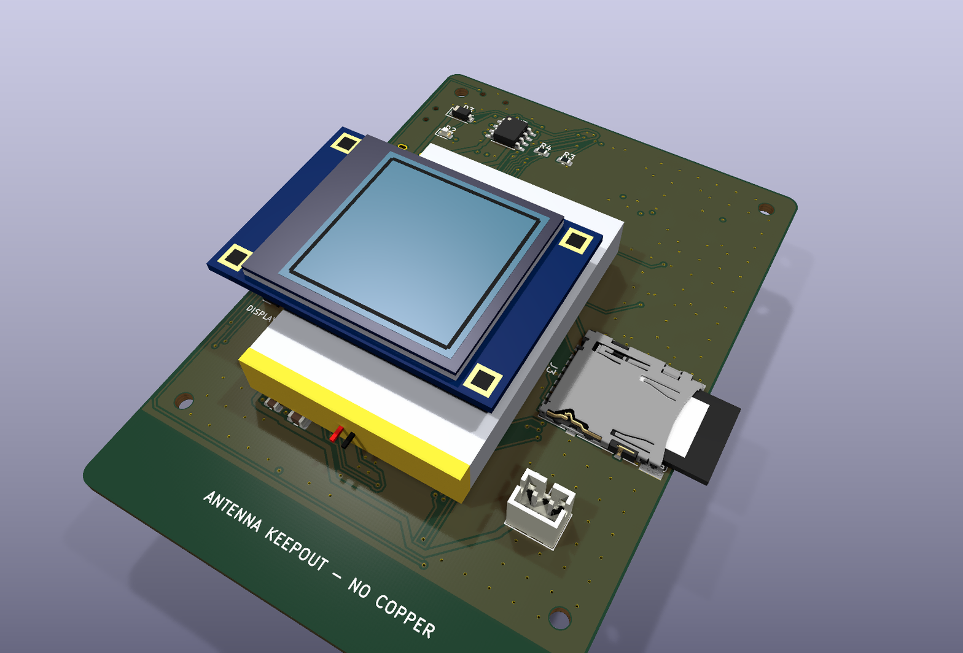
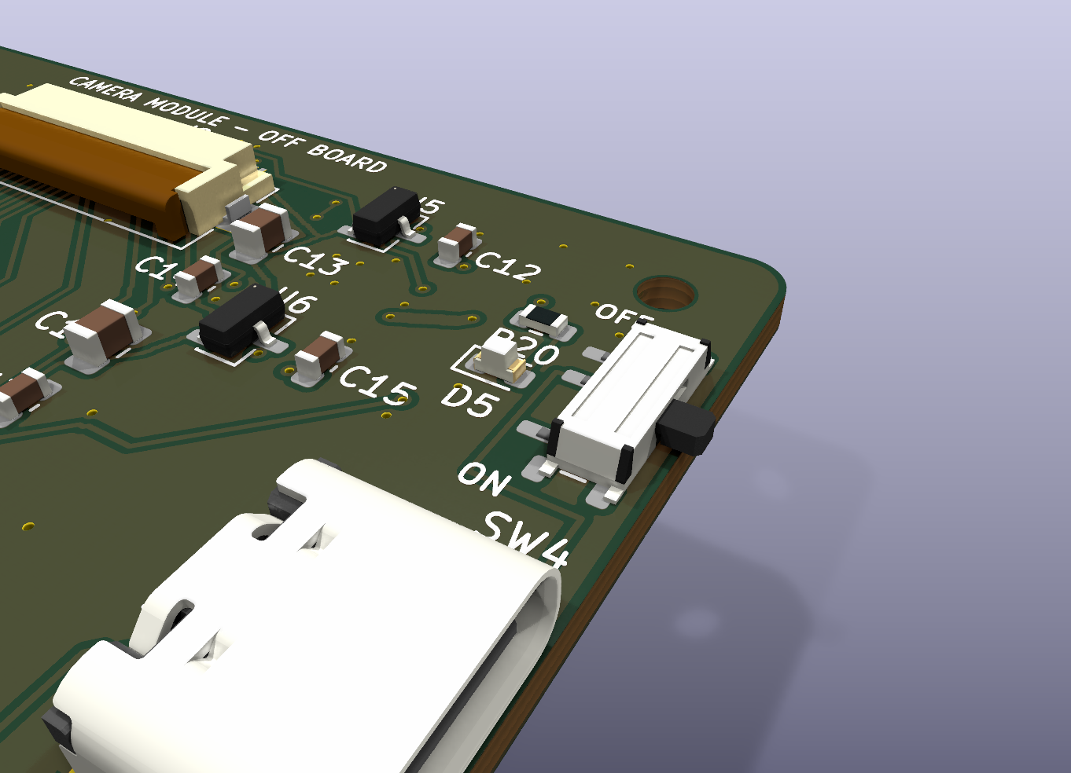
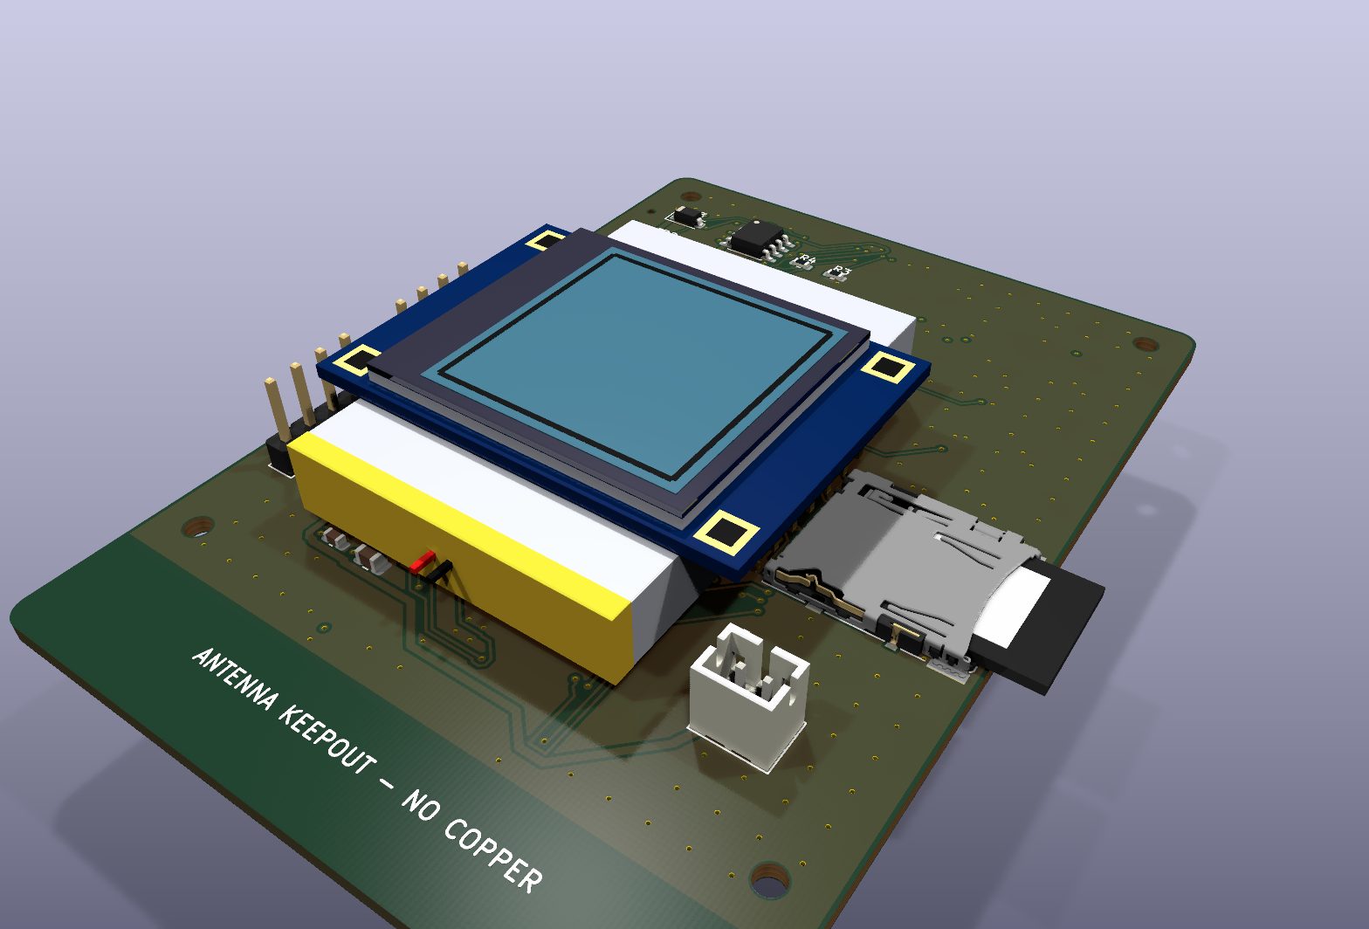
組裝只有三步
1
插鏡頭
2
貼電池、插螢幕、插記憶卡
3
插 USB、撥開關
排線金屬面朝下插進板子上緣的黑色小座，出來一點就往回折 180°，讓鏡頭躺回板面。底下墊一小塊泡棉膠。
電池用泡棉膠貼在背面中間，插頭插進白色小座，插之前先確認紅線對到有 L 形記號那一邊。螢幕的七支針對準右邊那排插座插到底。記憶卡從左邊推進去。
接上 USB-C 線，把開關往下撥，藍燈亮就是開機了。第一次先不要接電池，確認燈會亮再說。都好了再裝進外殼、鎖四支螺絲。
ESP32-S3 相機板 · 簡易說明
7

Slide 8
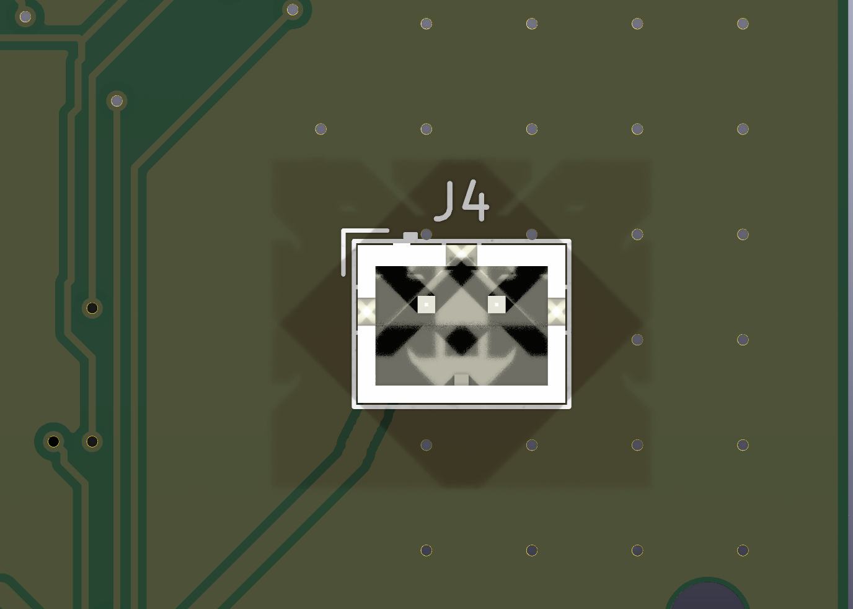
三件要注意的事
電池正負極
電池插頭的紅黑線沒有統一規範，插之前一定要對一下：紅線要對到板上有 L 形記號的那一腳。插反會燒壞。
排線很脆弱
鏡頭那條軟排線折幾次就會斷，只在需要的地方折一次，其他時間不要拉扯。多買一條備用。
電池插座的特寫。左上角有 L 形白色印記的那一腳是正極，紅線要對到這裡。
天線那一區不要壓金屬
板子最下面深色那一條是 Wi-Fi 天線。外殼那一段用塑膠，電池不要貼到那裡，不然訊號會變差。
ESP32-S3 相機板 · 簡易說明
8

Slide 9
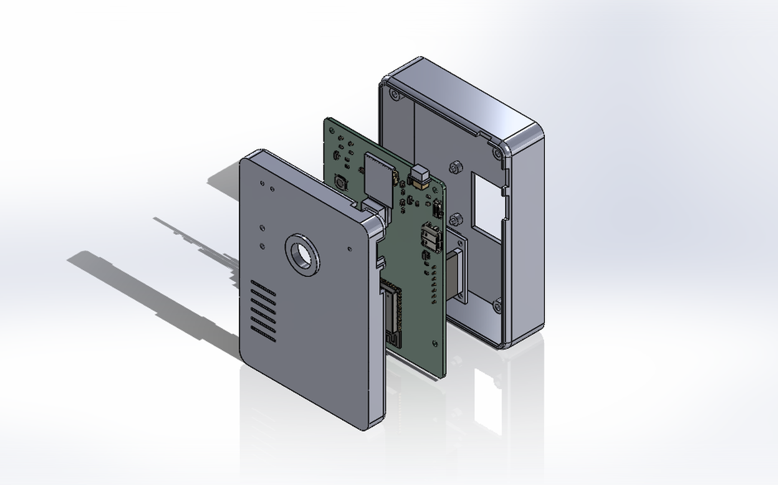
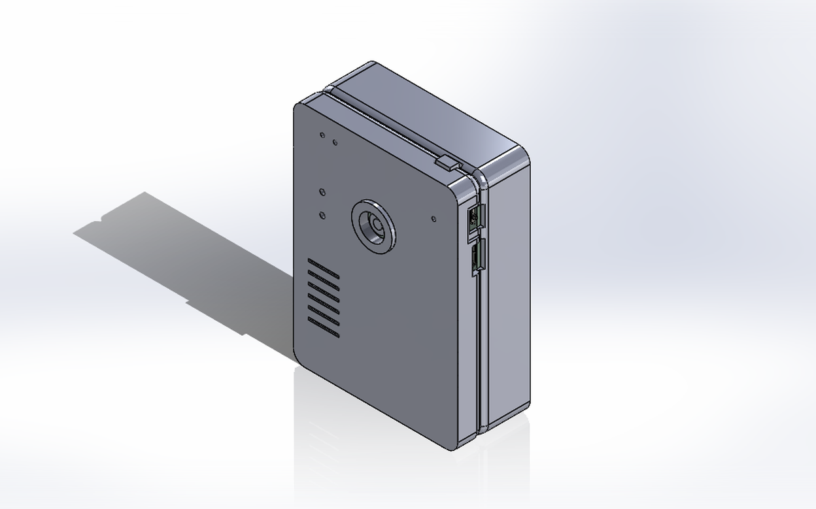
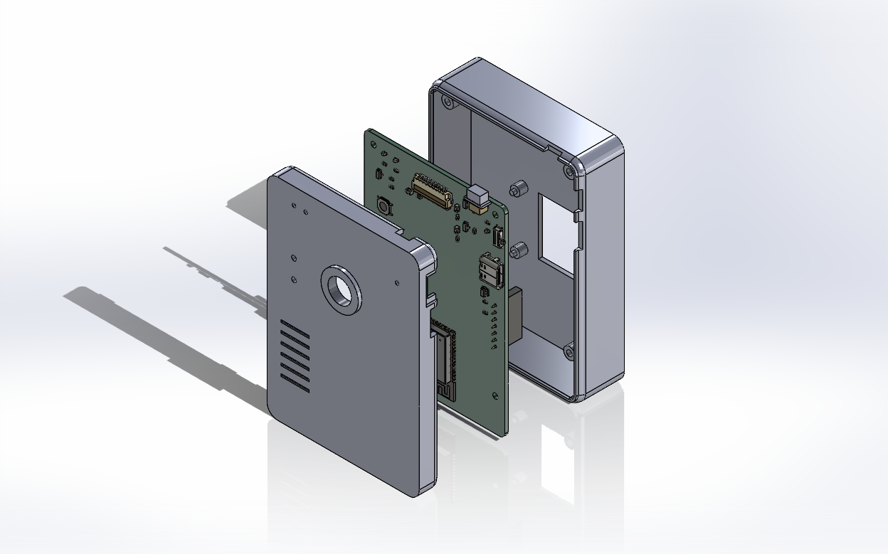

外殼長這樣
兩片殼夾住板子，鏡頭在正面、螢幕在背面、快門在頂邊，像一台小相機。用 3D 列印機印出來就好。
合起來：頂邊那顆就是快門
拆開看：前殼、板子、後殼
三件
前殼、後殼、快門帽，塑膠印的，四支小螺絲從背面鎖起來。
看得到的孔
正面鏡頭孔和兩個針孔，頂邊快門，右邊開關和充電孔，左邊記憶卡口，背面螢幕窗。
尺寸
65 × 90 × 28.6 mm，差不多一張名片的長寬、三根手指的厚度。
ESP32-S3 相機板 · 簡易說明
9

Slide 10
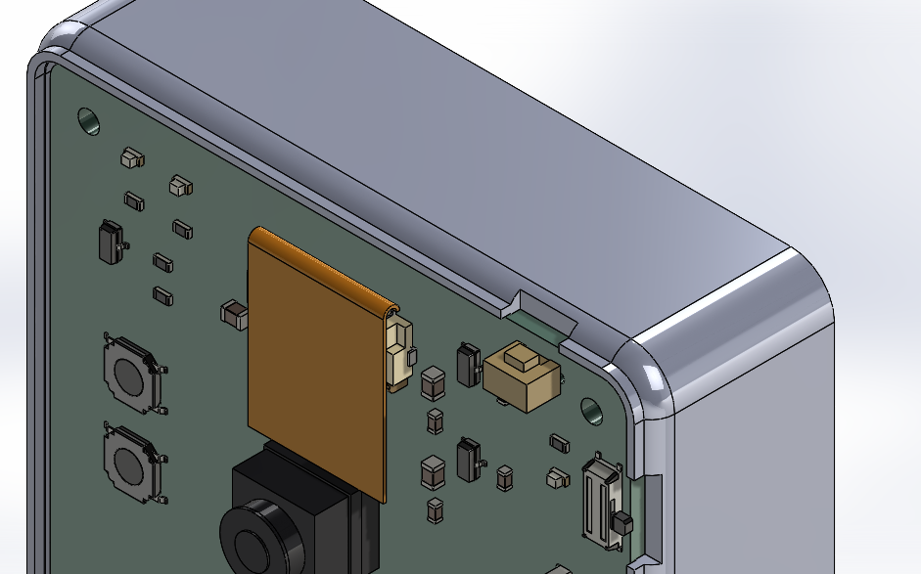
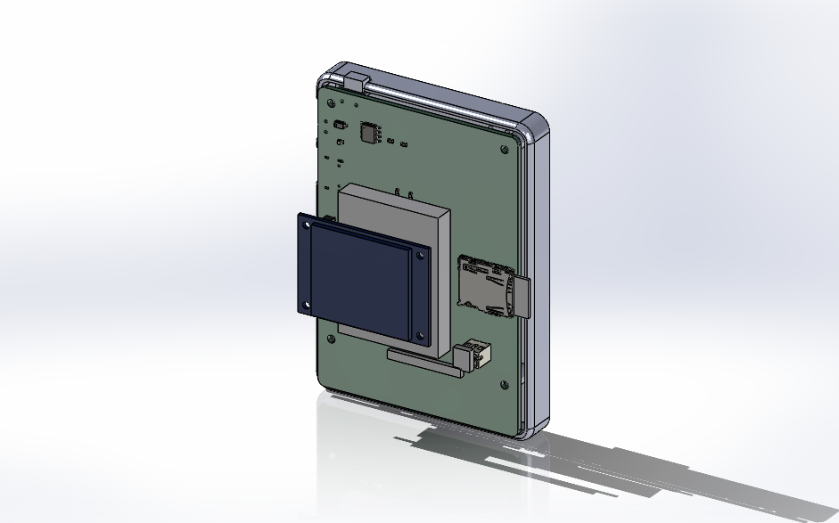
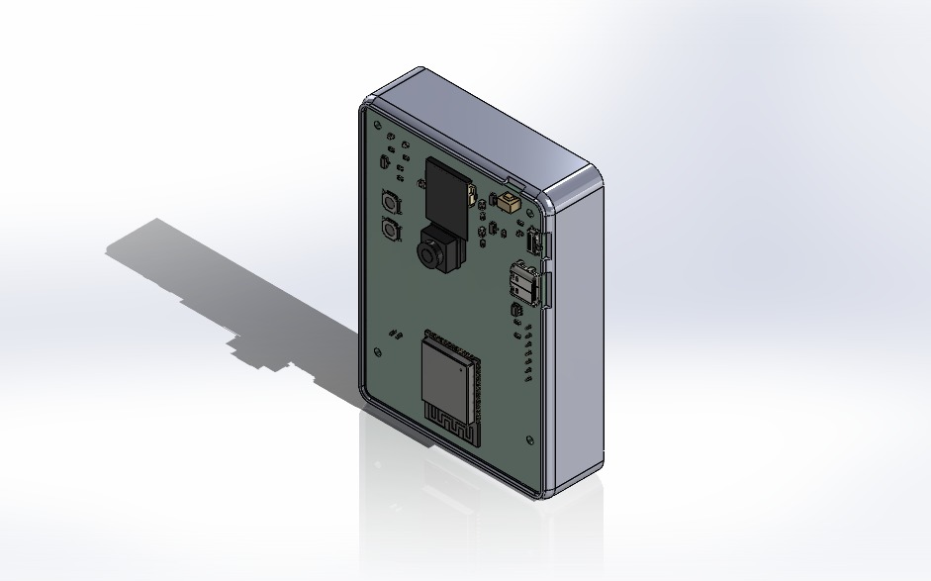
裝進殼裡長這樣
把鏡頭、排線、電池、記憶卡、螢幕都放進電腦模型裡試裝過，什麼都沒有卡到。這兩張是把殼拿掉一半看裡面。
正面那片殼拿掉：橘色排線從座子出來反折、貼回板子接到鏡頭
背面那片殼拿掉：螢幕插在插座上、蓋在電池上面
鏡頭
排線從板子上緣的座子出來折回來，鏡頭貼在板面上，離殼頂還有一點空間。
螢幕和電池
螢幕的針直接插進板子右邊的插座，電池夾在板子和螢幕之間，電池線繞到左邊的插座。
記憶卡
卡插到底還會露出一小段，剛好穿過殼側面的口，用指甲就能拔。
ESP32-S3 相機板 · 簡易說明
10

Slide 11
接下來會發生什麼
1
下單
把檔案上傳給工廠，選好數量與方案。約 1–2 天內工廠回信確認。
2
等貨
製作加運送大約兩到三週。這段時間把鏡頭、螢幕、電池、記憶卡買齊，外殼三件印出來。
3
組裝
照前面三步組起來，接 USB 看藍燈亮，再裝進外殼。
4
拍第一張照片
燒入程式，用手機連上板子的 Wi-Fi 看畫面，按快門。
ESP32-S3 相機板 · 簡易說明
11

